Slide 1
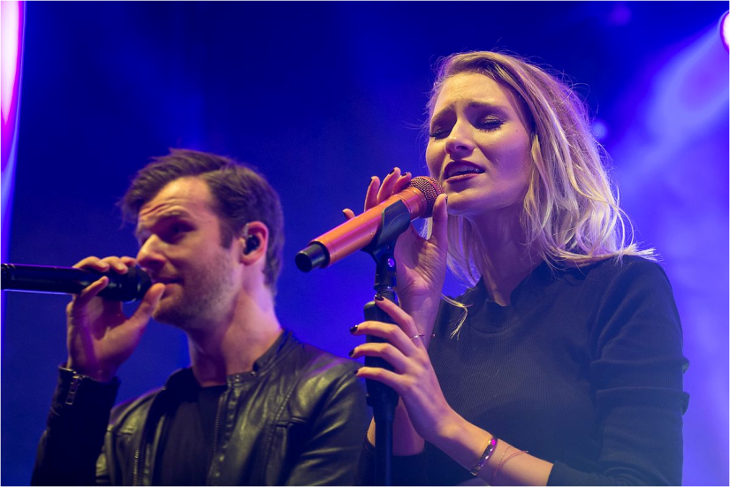
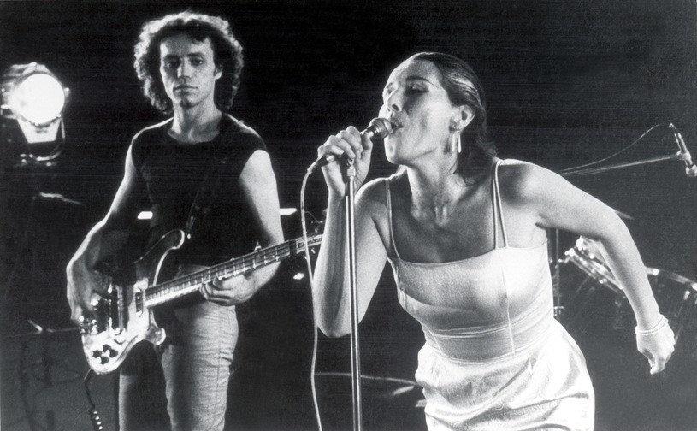
Top 5 Musik
Rumänien
Erasmus Plus
2019.

